Slide 1

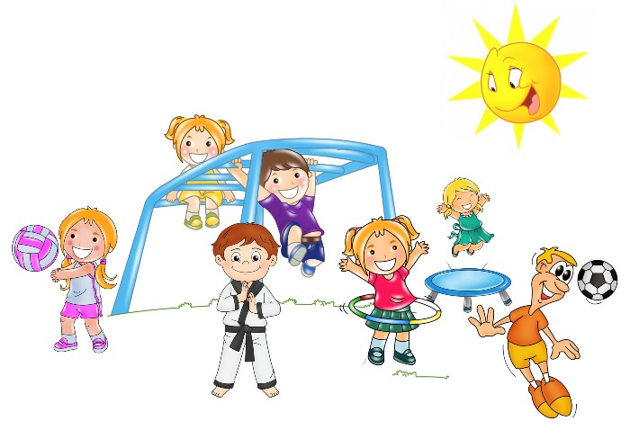
игровые технологии»
«Формирование ЗОЖ у детей дошкольного возраста через игровые технологии»
Подготовила Рома Н.Ю. воспитатель СП ГБОУ СОШ №3 им. М.Ф. Леонова с. Приволжье (Детский сад «Волна»)

Slide 2
Актуальность проблемы
В настоящее время одной из приоритетных задач, стоящих перед педагогами, является сохранение здоровья детей в процессе воспитания и обучения. Формирование здорового образа жизни должно начинаться уже в детском саду.

Slide 3
Цель: формировать у детей здоровый образ жизни через игровые технологии.
Задачи физкультурно-оздоровительной работы:
-​ Обеспечить оптимальное освоение детьми комплекса движений и физических упражнений, необходимых для нормального физического развития
-​ Воспитывать интерес и желание участвовать в подвижных и спортивных играх и физических упражнениях, учить пользоваться физкультурным оборудованием вне занятий
-​ Воспитывать у детей осмысленное отношение к здоровью как важной жизненной ценности
-​ Реализовать индивидуально-дифференцированный подход к детям в системе физкультурно-оздоровительной работы
✓- Оптимизировать работу с семьей по проблеме физического развития и оздоровления детей

Slide 4
«Игра - это огромное светлое окно, через которое в духовный мир ребенка вливается живительный поток представлений, понятий об окружающем мире;
Игра-это искра, зажигающая огонь пытливости и любознательности».
(В.А. Сухомлинский)

Slide 5
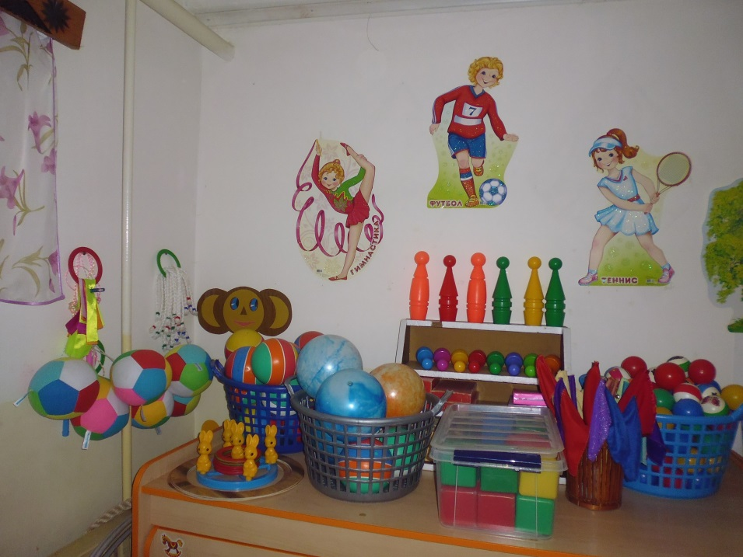
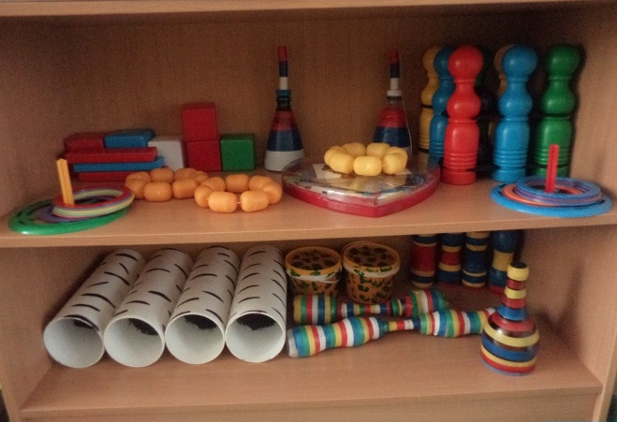
Развивающая среда

Slide 6
Направления ЗОЖ
- Привитие стойких культурно-гигиенических навыков
- Обучение уходу за своим телом, навыкам оказания элементарной помощи
- Формирование привычки ежедневных физкультурных упражнений
- Развитие представлений о строении собственного тела, назначении органов
- Формирование представлений о том, что полезно и что вредно для организма
- Выработка у ребенка осознанного отношения к своему здоровью, умения определить свои состояние и ощущения

Slide 7
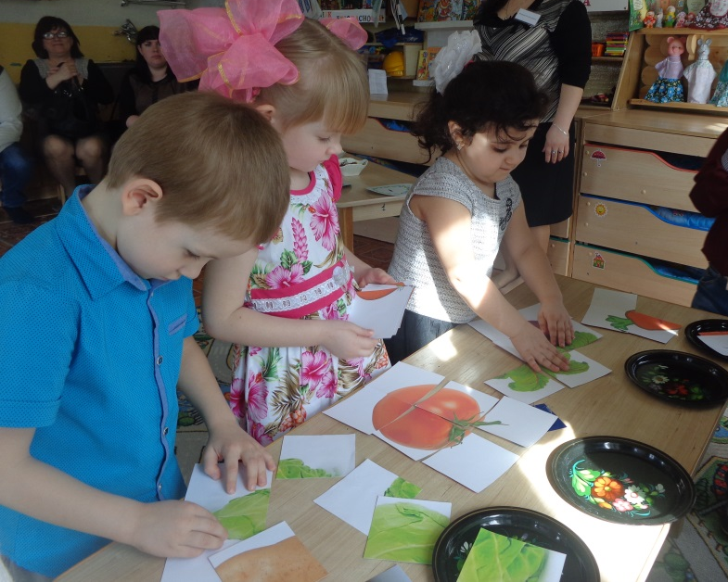
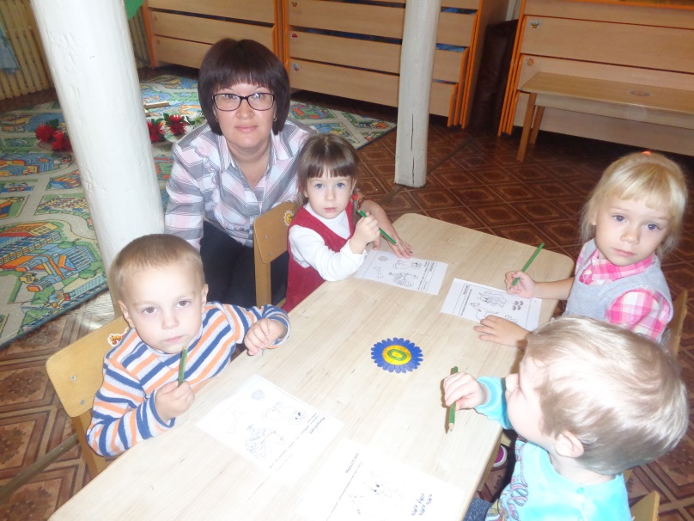
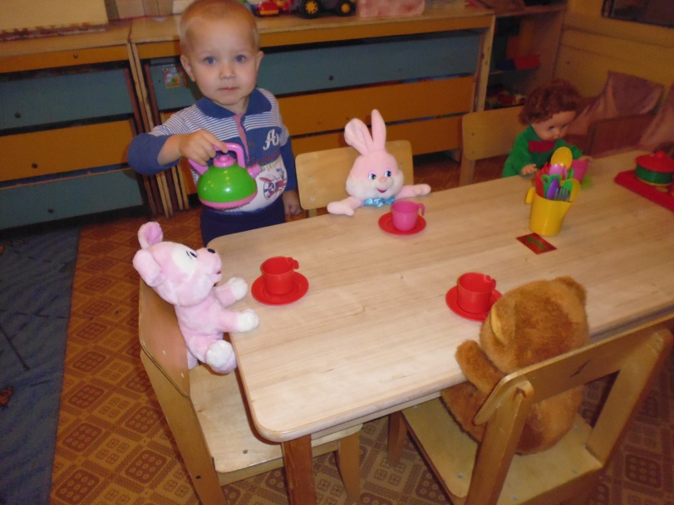
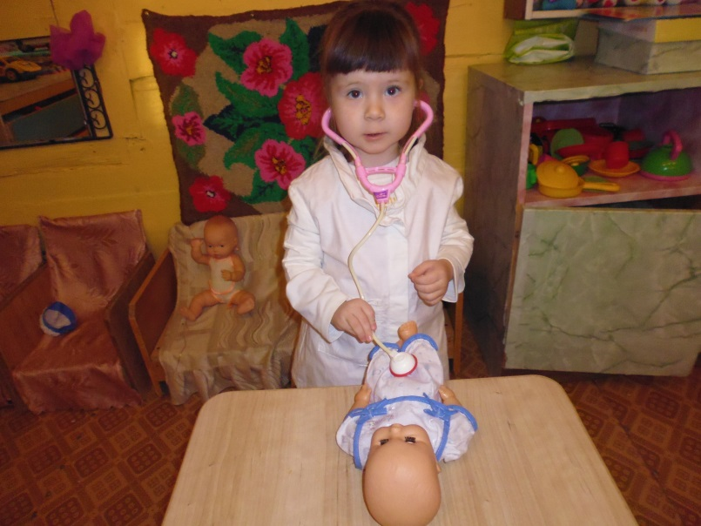
Игровая деятельность

Slide 8
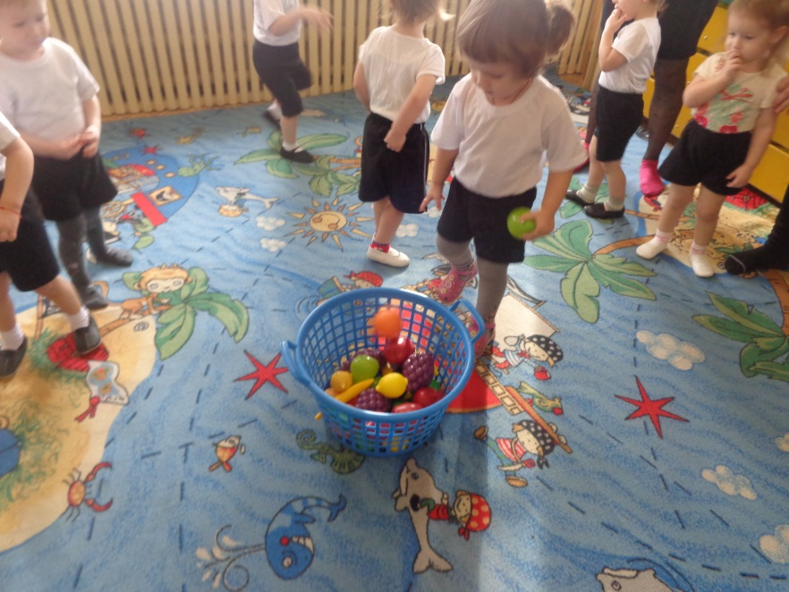
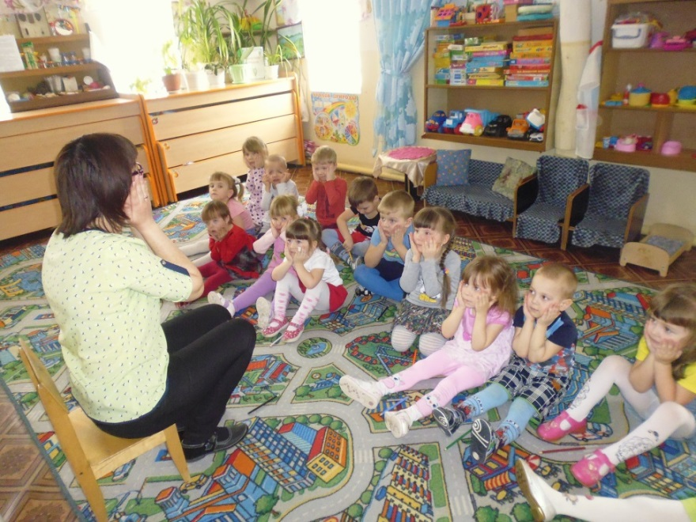
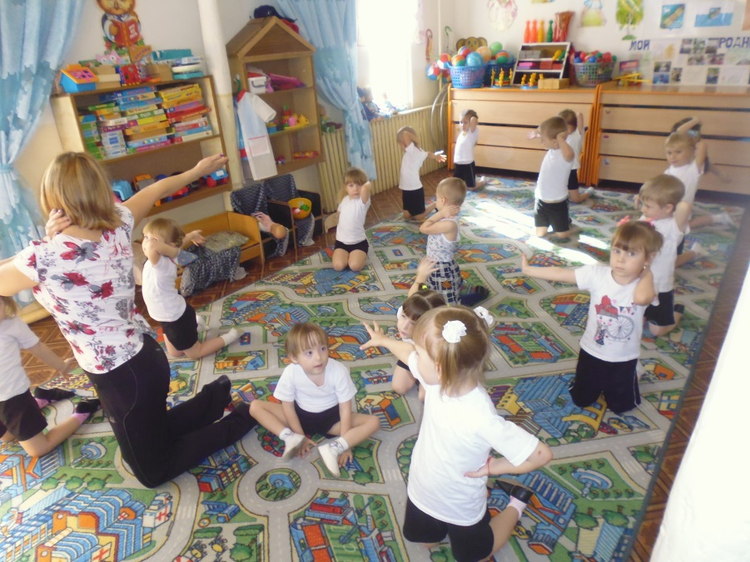
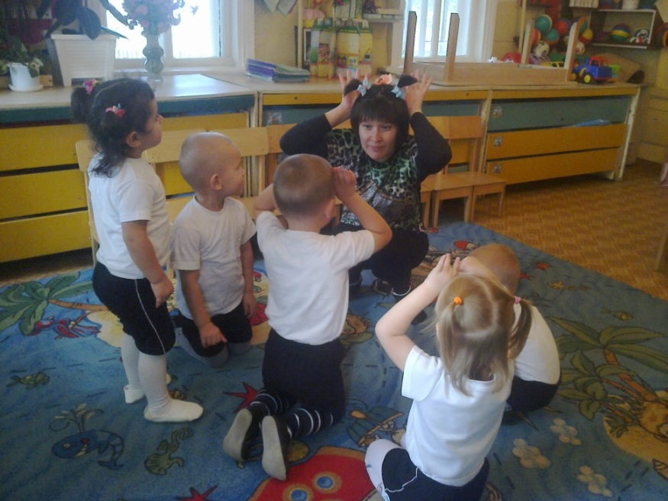
Игровые упражнения

Slide 9
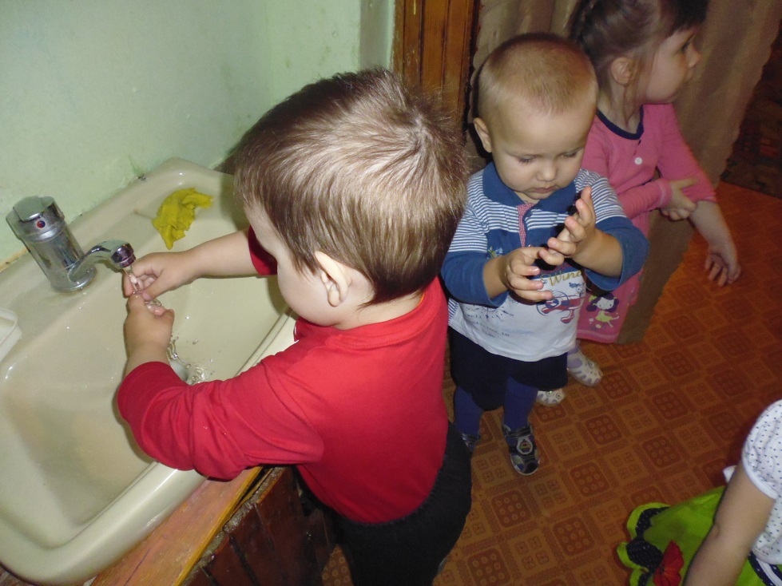
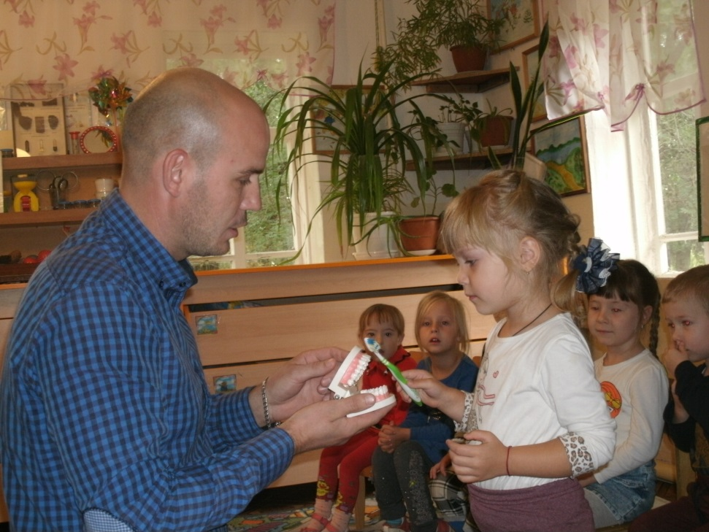
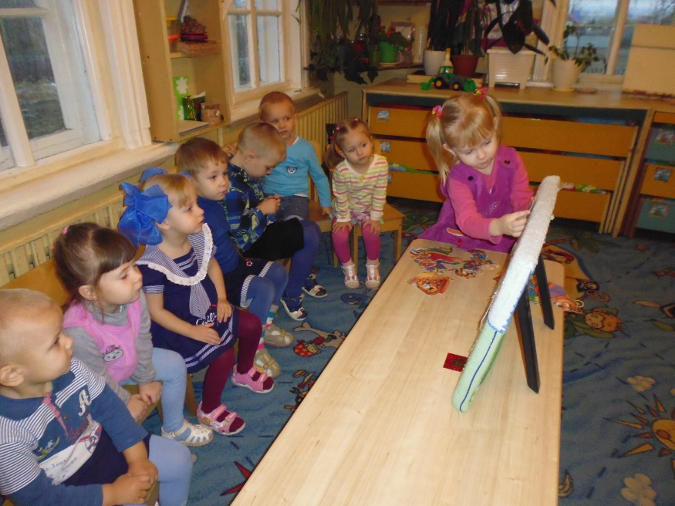
Дидактические игры и игровые ситуации

Slide 10
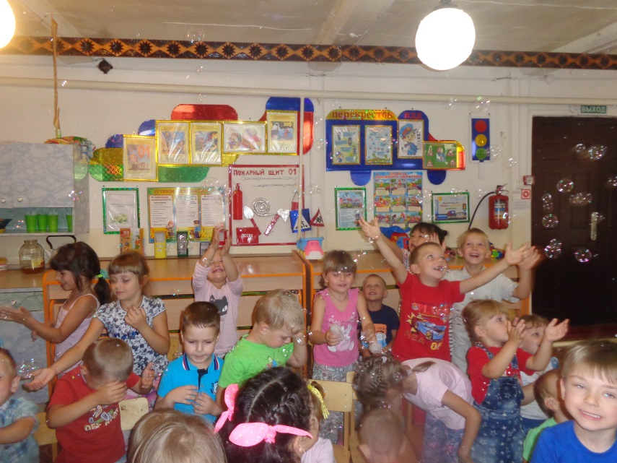
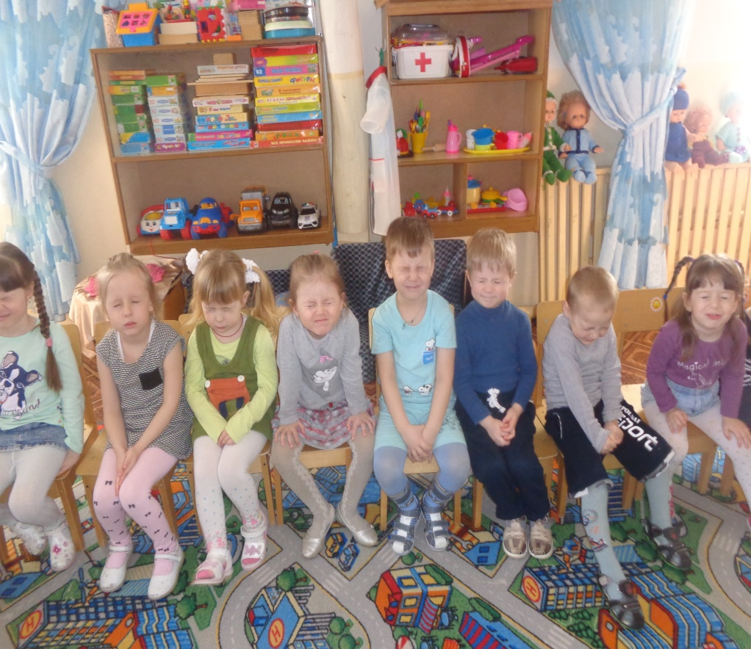
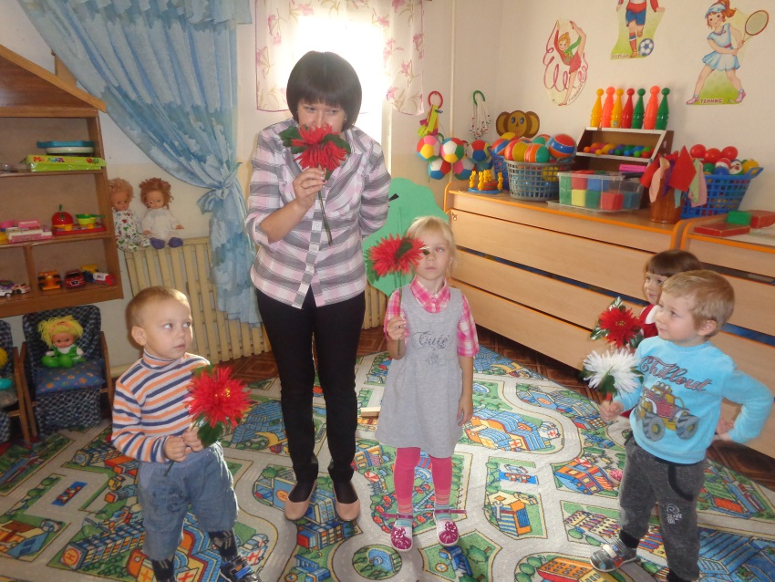
Дыхательная гимнастика
Гимнастика для глаз

Slide 11
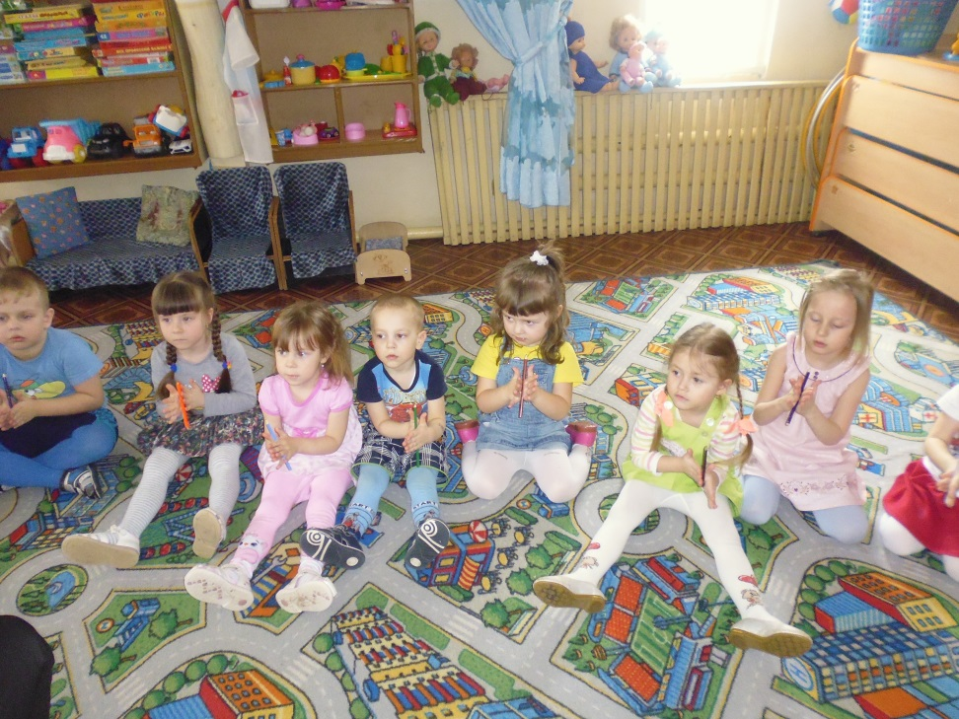
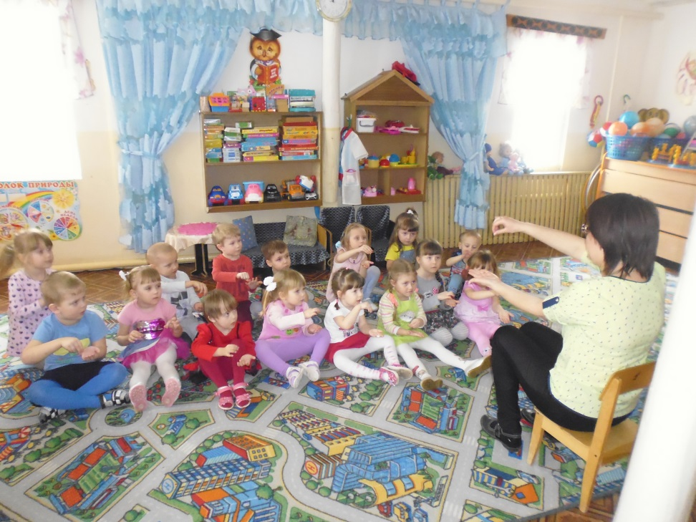
Пальчиковая гимнастика

Slide 12
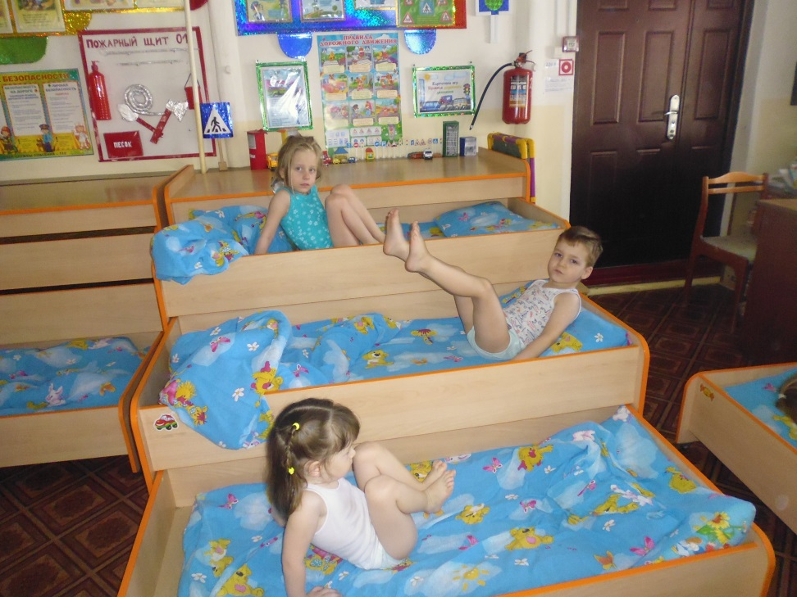
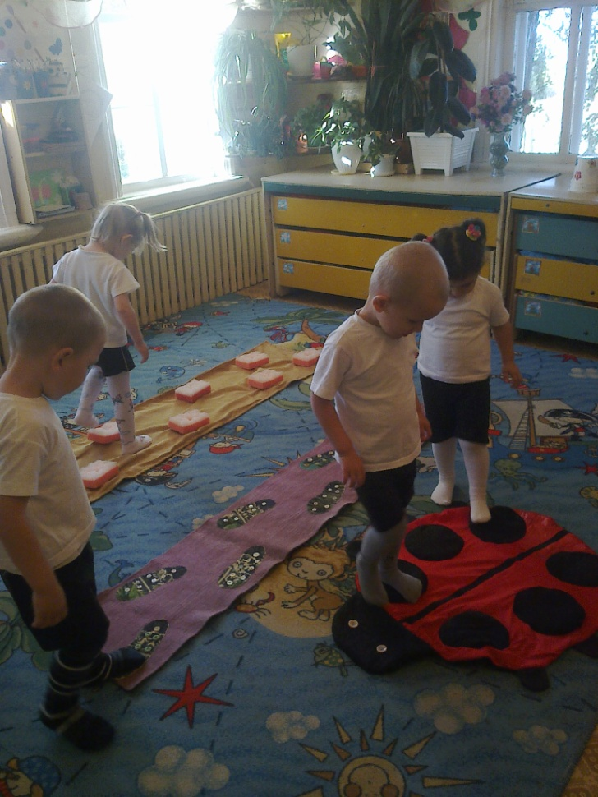
Бодрящая гимнастика

Slide 13
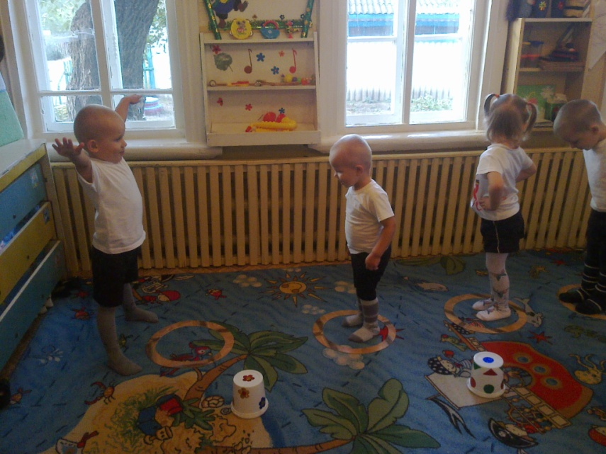
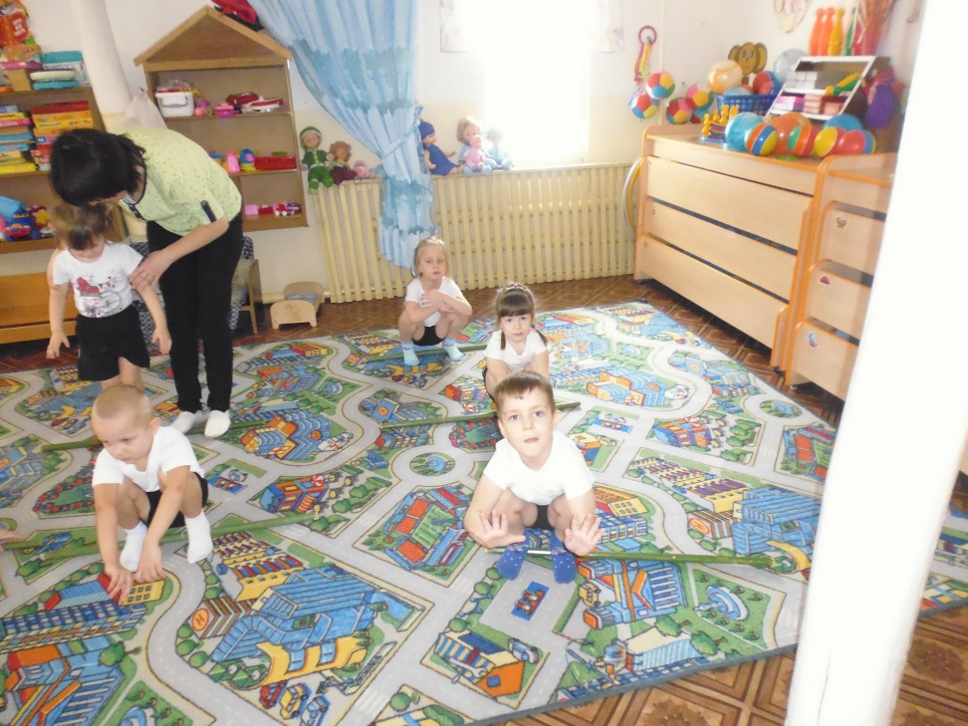
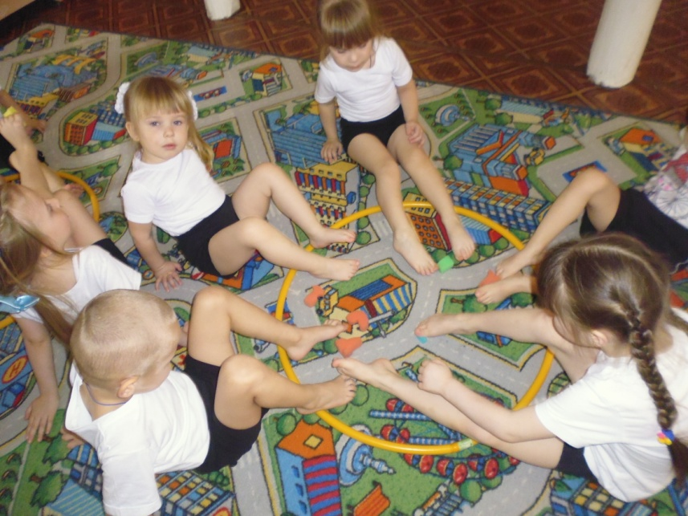
Профилактика плоскостопия

Slide 14
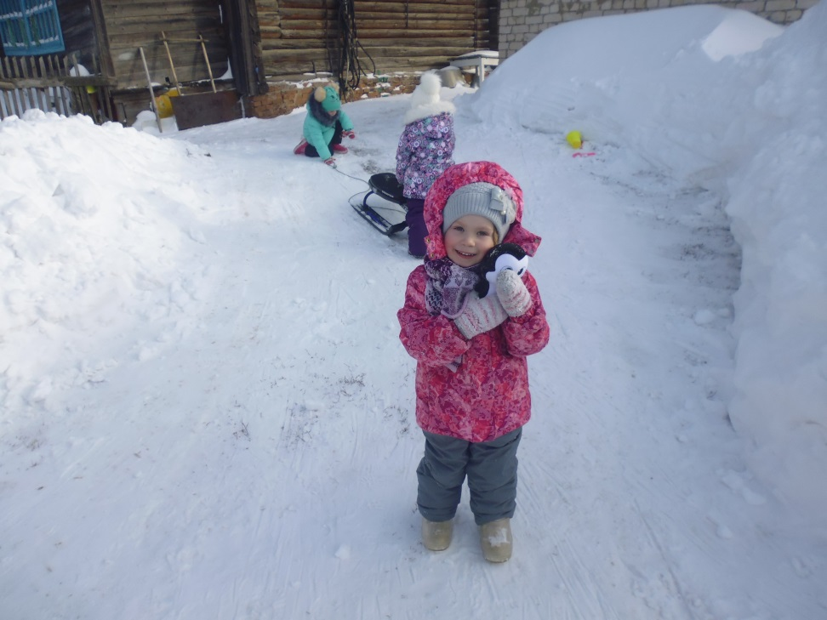
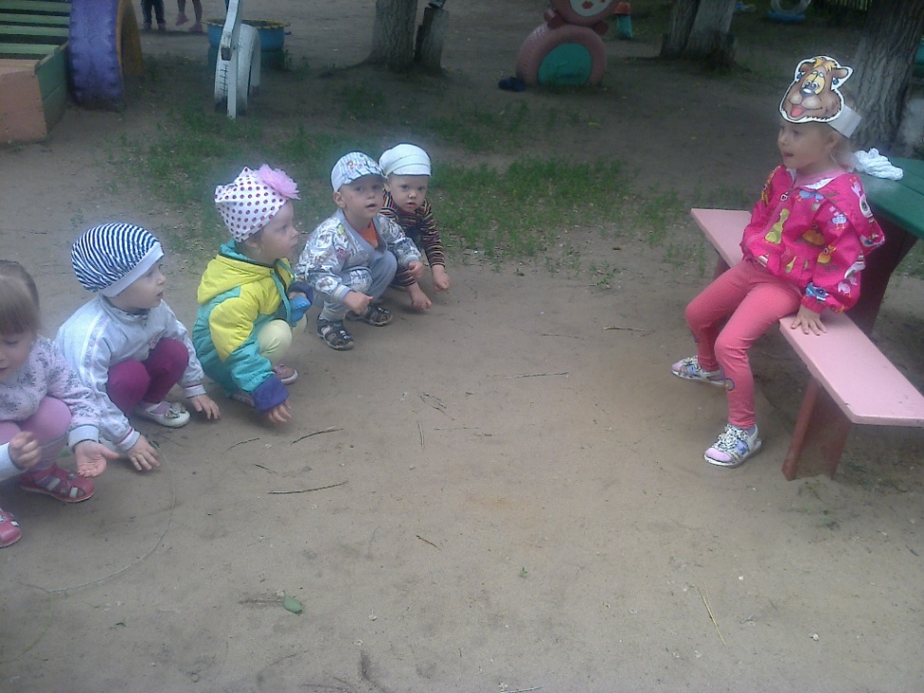
Двигательная активность

Slide 15
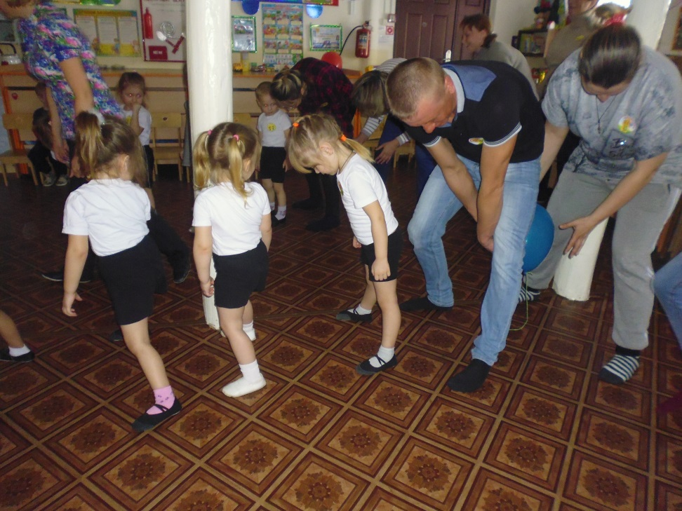
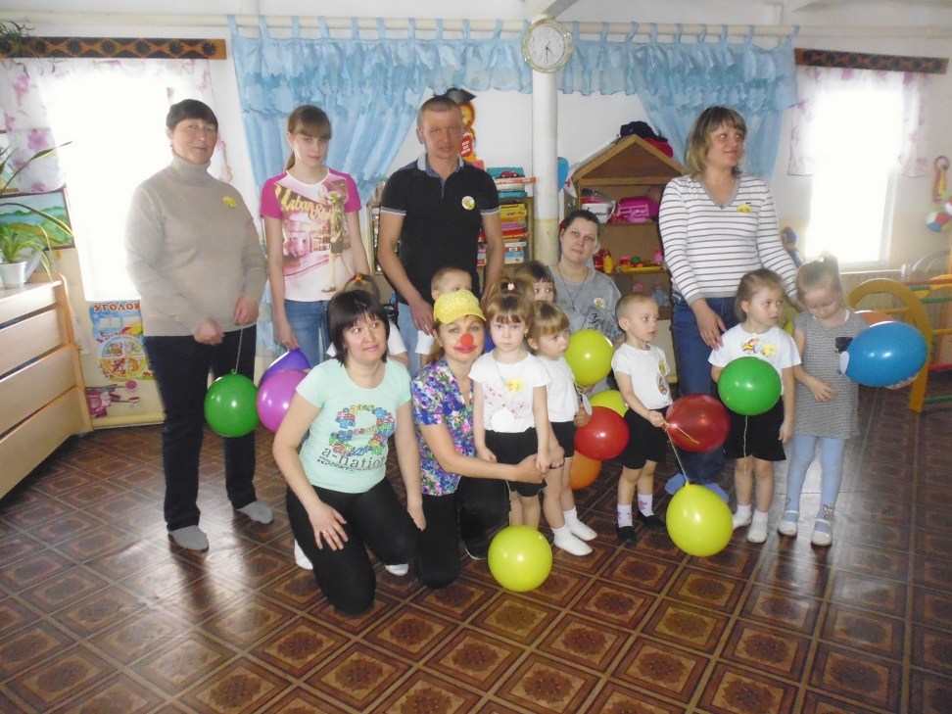
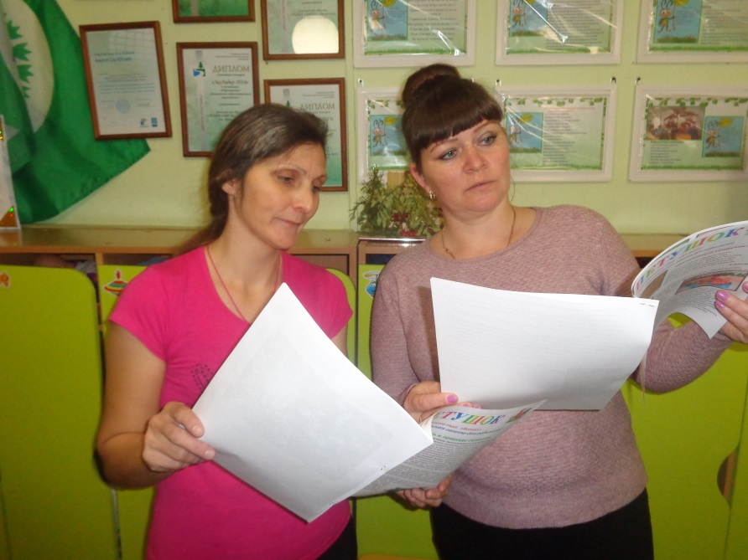
Партнерство с родителями

Slide 16
Таким образом, комплексный подход в формировании культуры здорового образа жизни у дошкольников позволит привить им необходимые привычки и навыки, которые будут основой для дальнейшей их жизни.

Slide 17
Спасибо за внимание!

